Slide 1
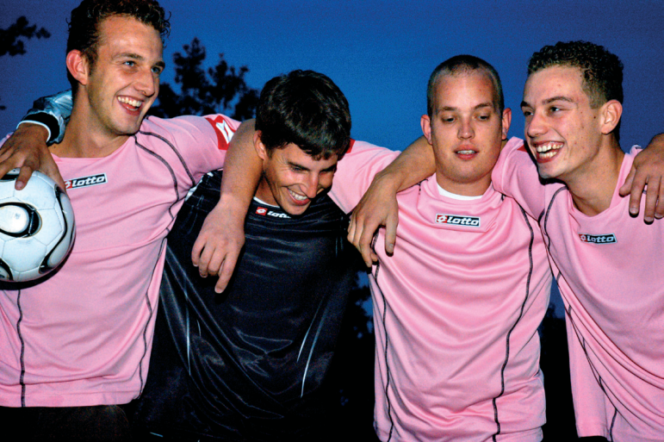
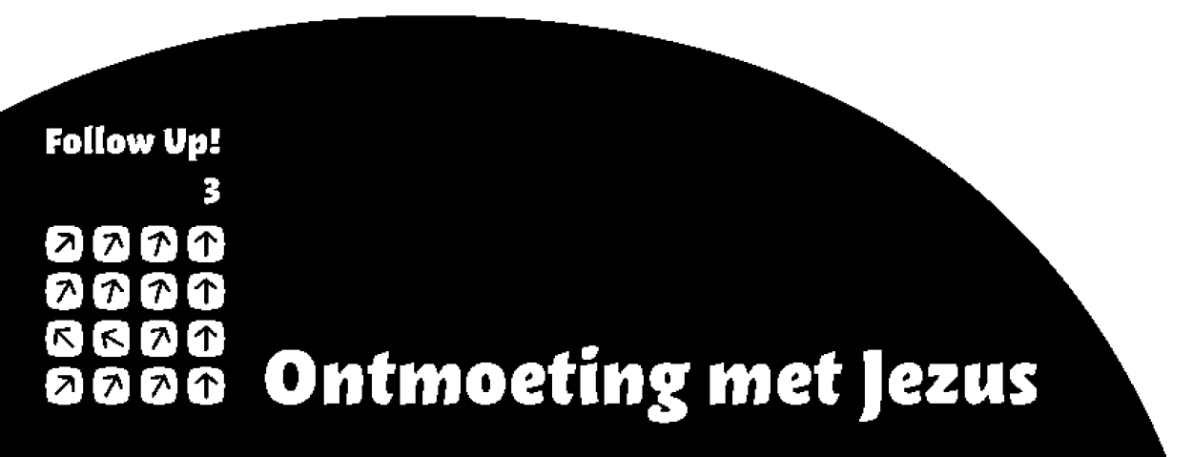
Les 12 Waar het hart vol van is…
Wat doe ik hier vandaag?
Ik ontdek dat ik, als ik bij Jezus wil
horen, dat op verschillende
manieren kan laten merken.
Ik weet wat getuigen en belijden betekent.

Slide 2
Les 12 Waar het hart vol van is…
Kleur bekennen

Slide 3
Les 12 Waar het hart vol van is…
Herkenbaar als christen?

Slide 4
Les 12 Waar het hart vol van is…
Matteüs 5: 14-16
14 Jullie zijn het licht in de wereld.
Een stad die boven op een berg ligt,
kan niet verborgen blijven.
15 Men steekt ook geen lamp aan om hem vervolgens onder een korenmaat weg te zetten, nee, men zet hem op een standaard, zodat hij licht geeft voor ieder die in huis is. 16 Zo moet jullie licht schijnen voor de mensen, opdat ze jullie goede daden zien en eer bewijzen aan jullie Vader in de hemel.

Slide 5
Les 12 Waar het hart vol van is…
Iedereen mag het weten!

Slide 6
Les 12 Waar het hart vol van is…
Marcus 5: 1-20
1 Ze kwamen aan de overkant van het meer, in het
gebied van de Gerasenen. 2 Toen hij uit de boot
gestapt was, kwam hem meteen vanuit de
grafspelonken een man tegemoet die door een onreine geest bezeten was 3 en in de spelonken woonde. Zelfs als hij vastgebonden was met een ketting kon niemand hem in bedwang houden. 4 Hij was al dikwijls aan handen en voeten geketend geweest, maar dan trok hij de kettingen los en sloeg hij de boeien stuk, en niemand was sterk genoeg om hem te bedwingen. 5 En altijd, dag en nacht, liep hij schreeuwend tussen de rotsgraven en door de bergen en sloeg hij zichzelf met stenen.

Slide 7
Les 12 Waar het hart vol van is…
Marcus 5: 1-20
6 Toen hij Jezus in de verte zag, rende hij op hem af
en viel voor hem neer, 7 en luid schreeuwend zei hij:
‘Wat heb ik met jou te maken, Jezus, Zoon van de
allerhoogste God? Ik bezweer je bij God: doe me geen pijn!’ 8 Want hij had tegen hem gezegd: ‘Onreine geest, ga weg uit die man.’ 9 Jezus vroeg hem: ‘Wat is je naam?’ En hij antwoordde: ‘Legioen is mijn naam, want we zijn met velen.’ 10 Hij smeekte hem dringend om hen niet uit deze streek te verjagen. 11 Nu liep er op de berghelling een grote kudde varkens te grazen.

Slide 8
Les 12 Waar het hart vol van is…
Marcus 5: 1-20
12 De onreine geesten smeekten hem: ‘Stuur ons naar
die varkens, dan kunnen we bij ze intrekken.’ 13 Hij
stond hun dat toe. Toen de onreine geesten de man
verlaten hadden, trokken ze in de varkens, en de kudde van wel tweeduizend stuks stormde de steile helling af, het meer in, en verdronk in het water. 14 De varkenshoeders sloegen op de vlucht en vertelden in de stad en in de dorpen wat ze hadden meegemaakt, en de mensen gingen kijken wat er was gebeurd. 15 Ze kwamen bij Jezus en zagen de bezetene daar zitten, gekleed en bij zijn volle verstand, dezelfde man die altijd bezeten was geweest door het legioen, en ze werden door schrik bevangen.

Slide 9
Les 12 Waar het hart vol van is…
Marcus 5: 1-20
16 Degenen die alles gezien hadden, legden uit wat
er met de bezetene en met de varkens was gebeurd.
17 Daarop drongen de mensen er bij Jezus op aan om
hun gebied te verlaten. 18 Toen hij in de boot stapte, smeekte de man die bezeten was geweest om bij hem te mogen blijven. 19 Dat stond hij hem niet toe, maar hij zei tegen hem: ‘Ga naar huis, naar uw eigen mensen, en vertel hun wat de Heer allemaal voor u heeft gedaan en hoe hij zich over u heeft ontfermd.’ 20 De man ging weg en maakte in Dekapolis bekend wat Jezus voor hem had gedaan, en iedereen stond verbaasd.

Slide 10
Les 12 Waar het hart vol van is…
Getuigen kan lastig zijn

Slide 11
Les 12 Waar het hart vol van is…
Dicht bij Jezus

